Slide 1
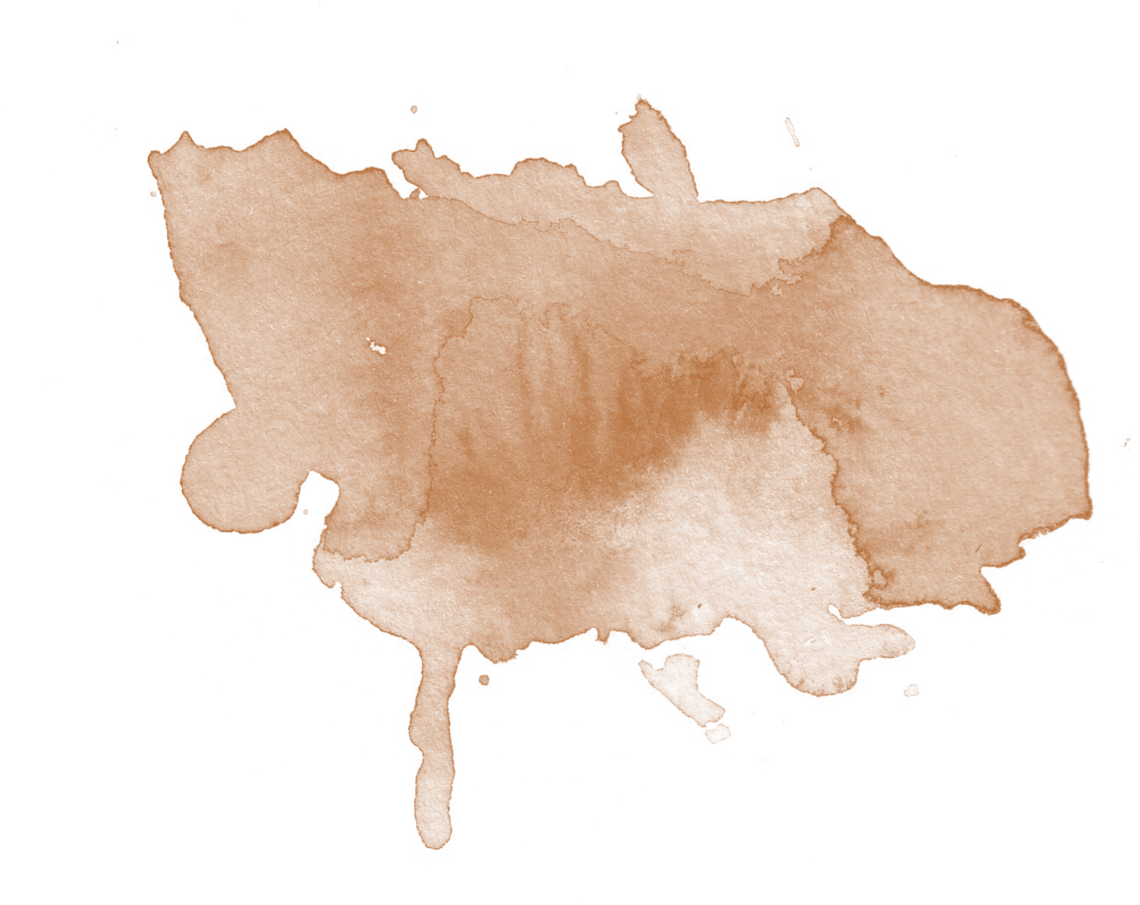





猫猫档案网答辩
想要了解更多就请进入我们的网站吧
If you want to know more about us, we welcome you to visit our website
小组名：我很队
队长：张锐
队员：张庭恺
队员：黄婷
队员：胡锦旗

Slide 2
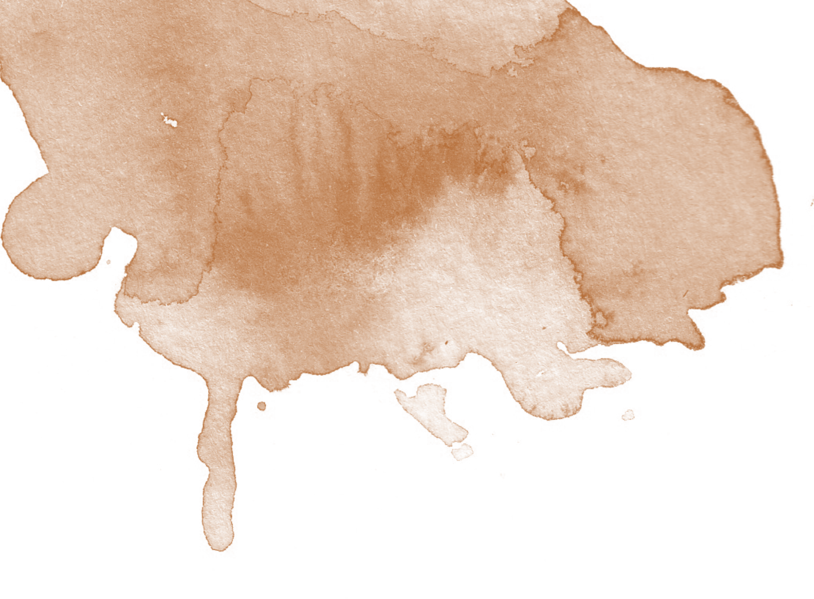
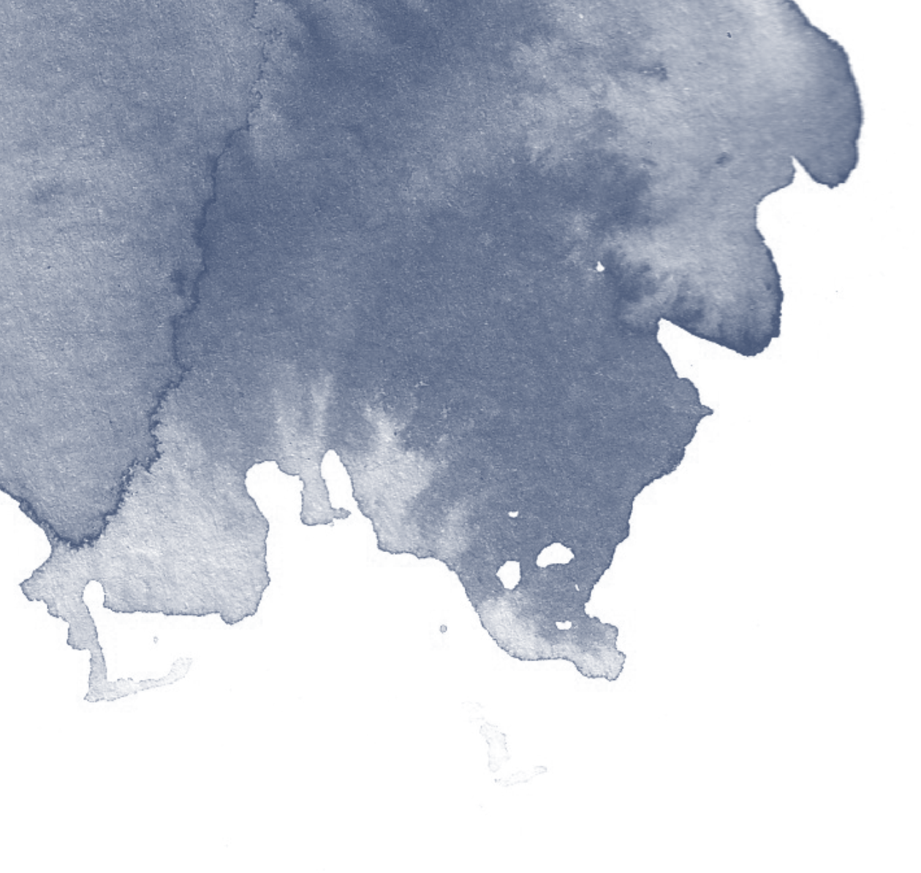
1 /
选题目的和意义
目录
Purpose and significance
2 /
组内分工和合作
Division of labor and cooperation within the group
CONTENTS
3 /
网页的功能特点
The functionality and features of the website
4 /
网页的支持技术
Supporting technology for the website

Slide 3
选题目的和意义
Purpose and significance
PART.01

Slide 4






网站的诞生
测评改进
初步构思
初级网站做好了以后，我们联系了身边对猫猫狗狗感兴趣的朋友进行了测评，并收集了他们的宝贵意见
组内成员积极讨论，构思好网站的基本内容，提出各步骤实现需求，并分配好任务
01
02
03
04
灵感来源
学习研究
队员胡锦旗在网上看见了有关“北大猫咪图鉴”的解说视频，提出我们是否也可以做一个关于湖经猫猫的网站的想法。
因为水平有限，我们都是先想好一个大致的框架，再由队长张锐思考解决办法并学习技术完善落实

Slide 5
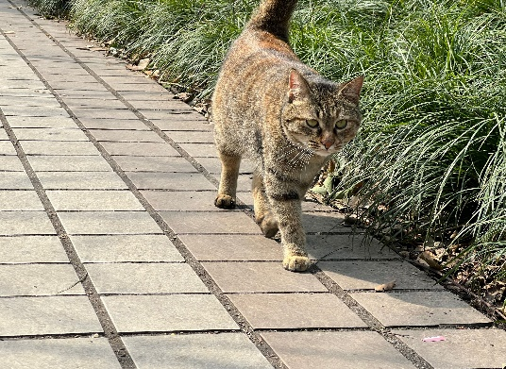
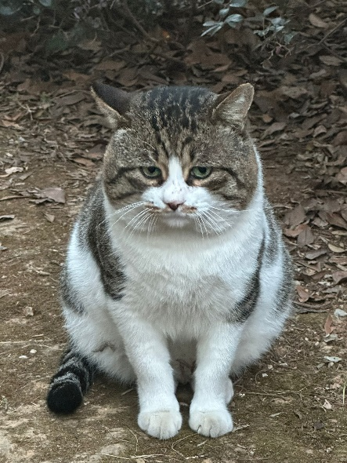
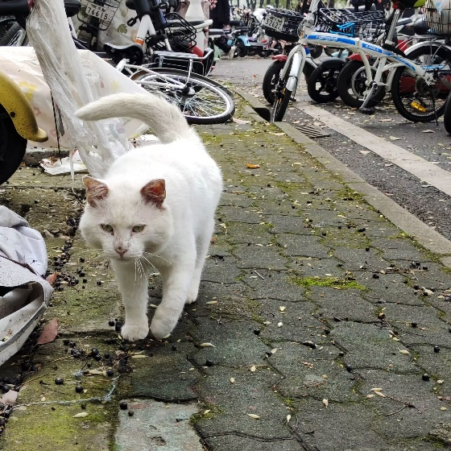
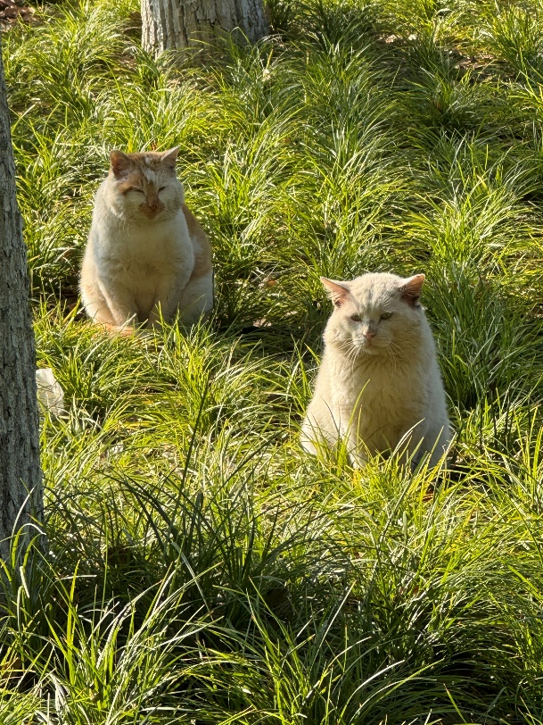
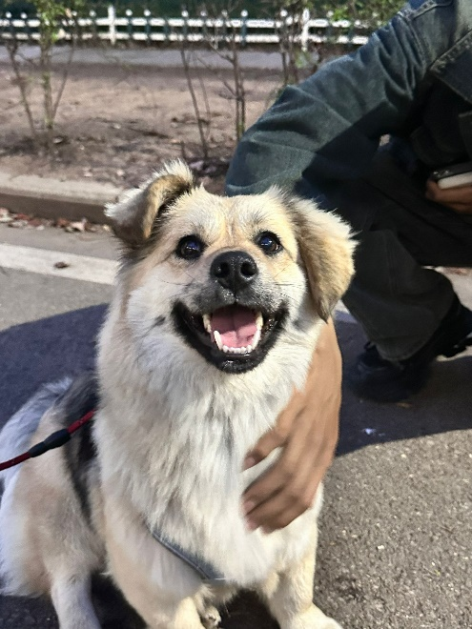
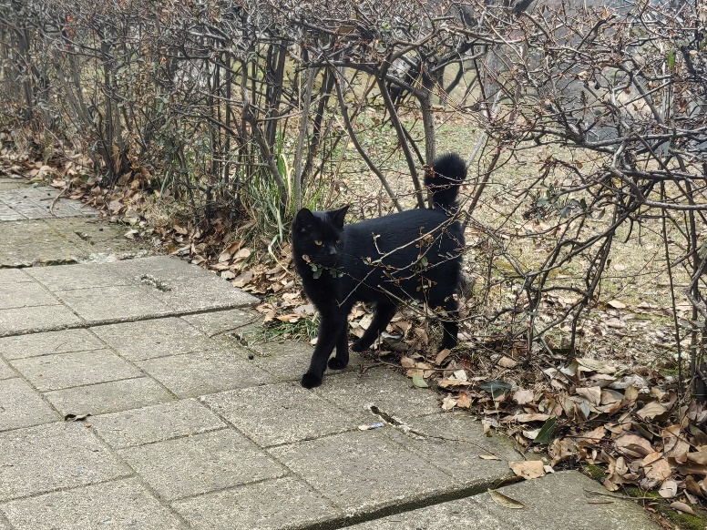
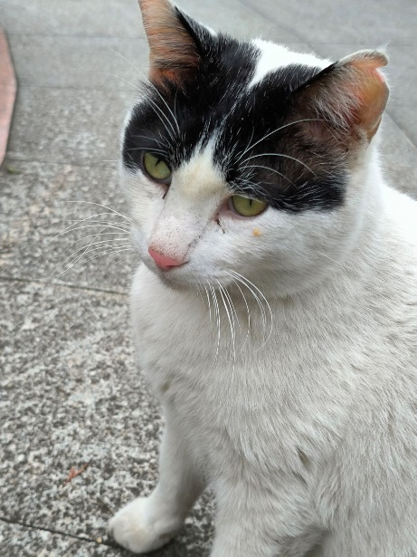
选题目的
你见过他们吗？

Slide 6

选题目的
对于学生来说，湖经学子多了一种媒介来认识了解校内的猫猫狗狗。同时，新生及想要来湖经观赏的人都可以在这个网站上了解到很多猫猫信息
学生
选题目的
猫狗
学校
对于湖经的小猫小狗来说，身边的人对他们的了解会让他们的生活变得更舒适，也会让更多的人喜欢他们。
同时，对于经院来说，这个网站如果可以被很好的实现，也很有可能会成为湖经的一种校园特色。

Slide 7

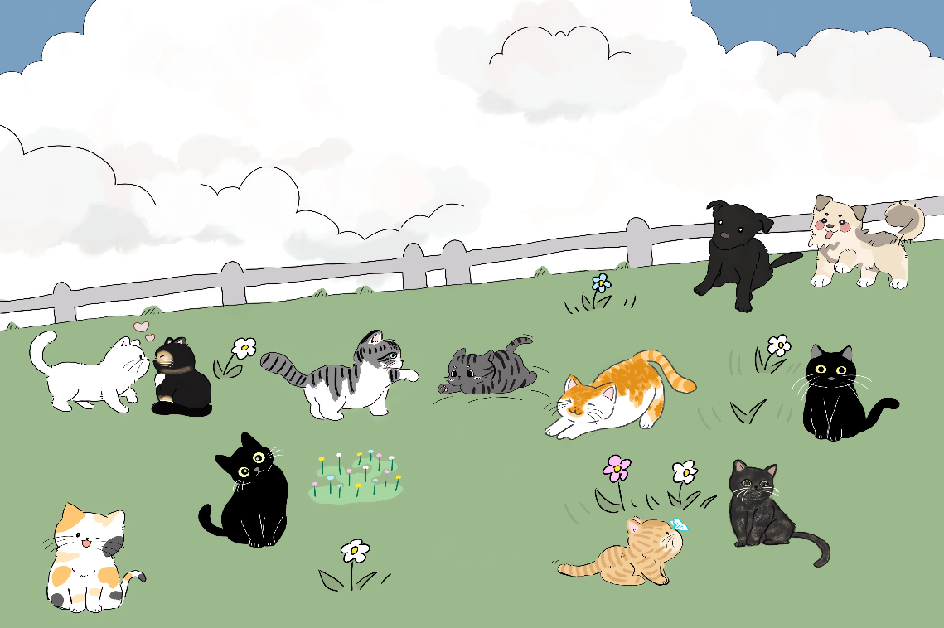
目标受众群体
1.校内喜欢猫猫狗狗的学生和教职工。
2.每年刚进入学校的各级新生。
3.来校园观赏的校外人员及已经毕业回来看望母校的学长学姐。
4.网上对湖经有所好奇的学生和家长。

Slide 8


选题预期效果
01
02
03
04
人人可用
人人可加
人人可识
人人可知
只要你想知道，你就可以在这个网站了解到很多关于校内猫猫狗狗的知识
我们期待并欢迎对校内猫猫的性格与故事感兴趣的朋友的加入，也期待听见他们的见解和建议。
我们希望大家可以借助我们的网站区分出校内的猫猫狗狗，并找到合适的方式和他们互动，和谐相处。
我们期望会有越来越多的人知道我们的网站，知道我们经院的猫猫狗狗，知道我们的大美经院。

Slide 9
组内分工和合作
Division of labor and cooperation within the group
PART.02

Slide 10
组内分工与合作
学习研究各种技术，将我们小组的构思逐步变为现实，克服技术层面的问题。
撰写技术介绍部分的PPT文案。
行
张锐
画一些网站所需的插图
搜集校内猫猫狗狗的照片并撰写猫狗档案的文案
制作答辩PPT并讲解PPT
讲
黄婷
分工
构
胡锦旗
提出想法并完善构思
撰写选题目的和意义的PPT文案
联系图片拍摄者并征求他们的意见
整理测评结果并制作表格
张庭恺
联

Slide 11
网页的功能特点
The functionality and features of the website
PART.03

Slide 12
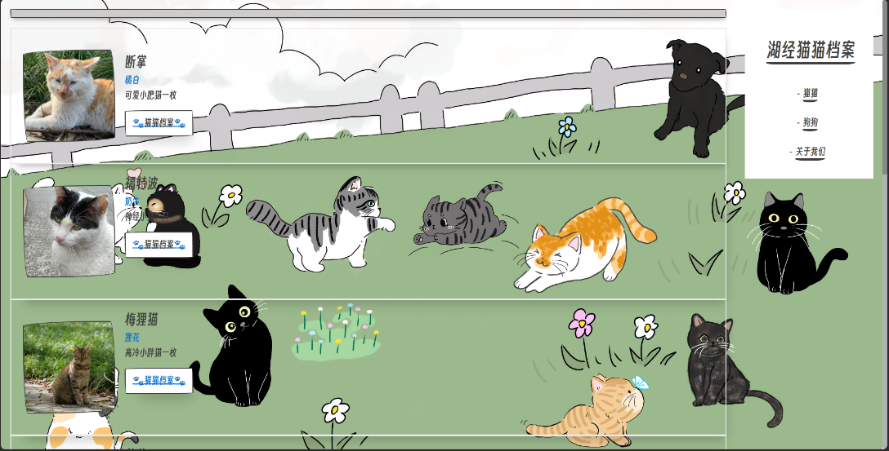
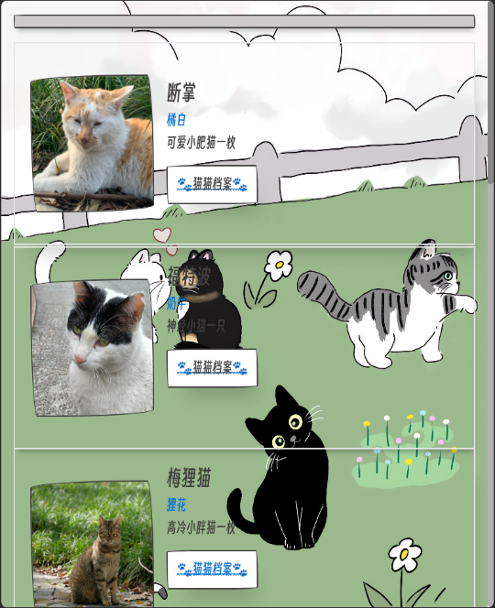
支持“双端”
PC端
我们使用校园内的猫猫狗狗作为创作素材，绘制了网页的背景图案。同时，在档案卡片的右侧，我们添加了导航功能，方便用户快速找到他们需要的信息，以提供用户友好且愉快的浏览体验。
移动端
在乎用户体验的我们对网页背景进行了精心的调整，不仅让视觉效果更加和谐，同时也保证了无论用户是在电脑还是手机上打开网页，它都会展示出最佳的排版效果。我们的目标是无论在哪种设备上，用户都可以畅享无障碍的阅读体验，因此我们不遗余力地解决了可能出现的排版问题。

Slide 13

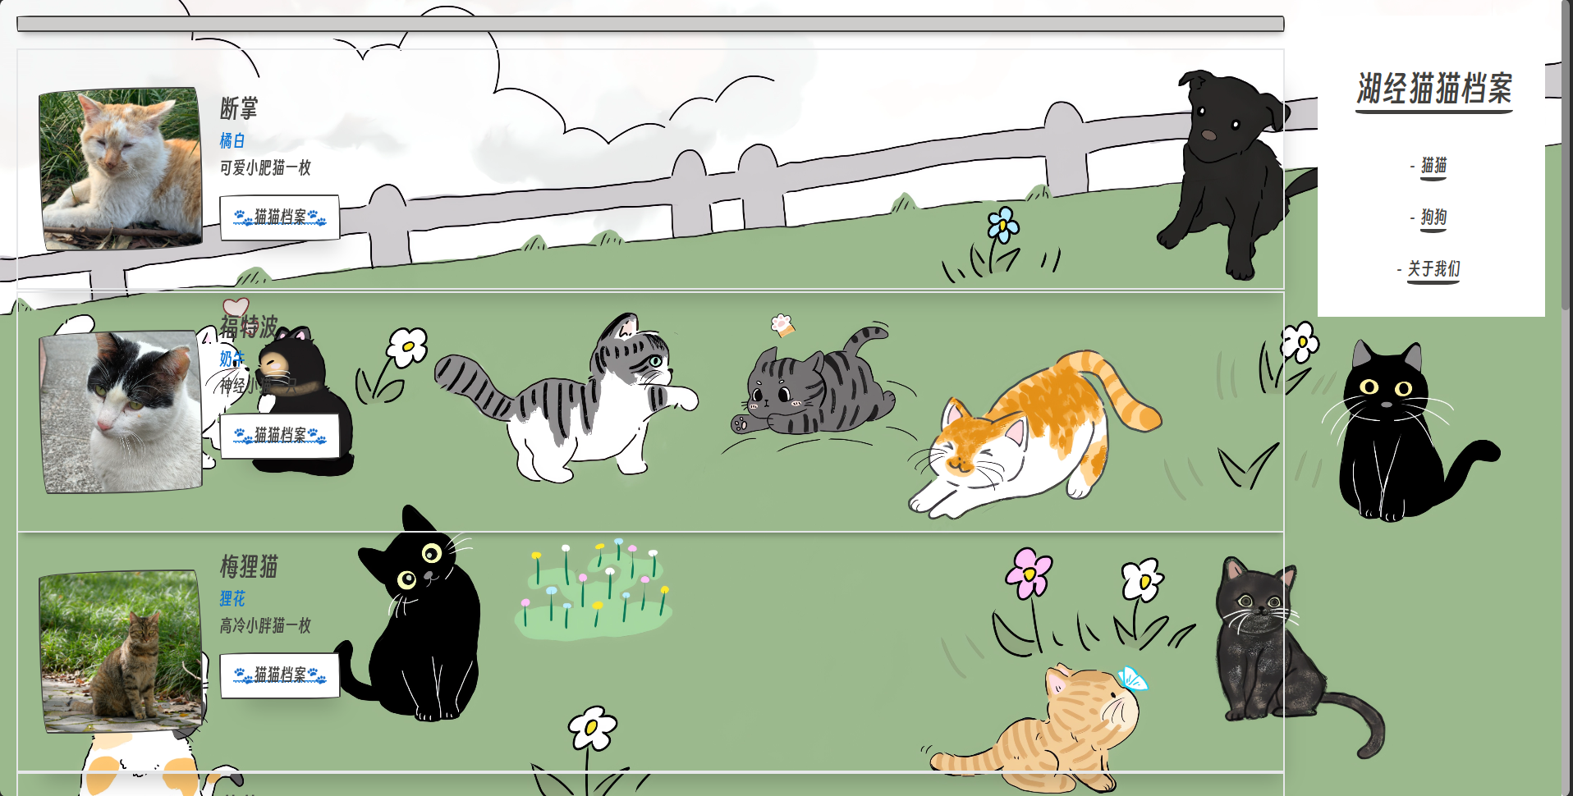

主页与导航
加载条
网页导航
小猫证件照
个性化指针
定制化背景
猫猫档案

Slide 14
用户体验及二次完善
突出特点
为方便辨别同品种的不同猫猫，我们在档案里新增了猫猫的外貌特点信息。
共善档案
为了让档案更全面客观，我们公布了联系方式，以便收集各类信息，完善档案库。
直图识猫
在档案卡片上添加猫狗“证件照”，便于用户直接找到想要了解的猫猫。

Slide 15
网页的支持技术
Supporting technology for web pages
PART.04

Slide 16
设计理念
两端通用
美观性
通过同一代码同时支持手机端和电脑端，一码多用，便捷高效。
图文排列整齐美观，网页界面简洁好看。
易于维护
重视版权
代码注重底层设计，具有较好的代码风格与注释风格，便于后期代码的持续化开发，递进式优化。
所用字体、框架和图片，除部分无版权要求的开源代码外，其他资源均已获得授权。
便于团队合作
注重用户体验
采用git工具来管理代码，并将代码托管于github仓库并开源，便于代码管理和团队协作。
经过测评后对设计加以改进，去掉了多余的操作，并优化了内容细节。

Slide 17

技术选择
JS
利用Javascript实现扩展功能，如加载条等
基于类bootstrap5的css框架来进行网页的设计与美化
Paper css
框架
HTML
基于HTML构建网页基本内容
使用了git工具对代码进行管理
代码管理工具

Slide 18


技术的实践与挑战
css框架定制化
改变了css框架的字体、组件格式、布局方法，使其更符合本项目设计需要
01
个性化指针
采用猫爪的个性化指针，并附有猫猫名的点击特效
02
03
多端适应
学习有关网站的设计经验，使该网站在手机端与电脑端上均可达到预期效果
04
导航
调整导航位置，精简占用空间，并保留原有功能

Slide 19

感谢各位的聆听
湖经猫猫档案小网站期待着您宝贵的建议
If you have any good ideas and suggestions, we will be happy to receive them
小组名：我很队
队长：张锐
队员：张庭恺
队员：黄婷
队员：胡锦旗

